Slide 1
Monitoreo Estratégico
Mecanismo Coordinador de País (MCP)-El Salvador
Presentado por: Alejandro Uriza Ferretti / Consultor Internacional Fondo Mundial- The Palladium Group.
8 de junio, 2023

Slide 2
¿En dónde estamos? y ¿Hacia dónde vamos?
Conocer
Nuevas directrices y expectativas del CCM Evolution
Definir Un plan de mejora a partir de la evaluación de umbrales
Implementar /Mejorar
Evalúa, cuestiona, perfecciona propuesta de valor y modelo de negocios existentes

Slide 3
Implementar /Mejorar
Evalúa, cuestiona, perfecciona propuesta de valor y modelo de negocios existentes
El qué
Expectativas
Oportunidad
Nos encontramos en la fase de intervenciones para fortalecer las funciones clave de los MCP de acuerdo la priorización de áreas “Monitoreo Estratégico”
Con los recursos disponibles, podemos lograr un avance considerable en las cuatro áreas de evolución.
Mejoras en la función de monitoreo estratégico: comités fortalecidos y alineados con las inversiones existentes, relaciones constructivas entre el MCP y los RP, especialización en las secretarías.

Slide 4
Implementar /Mejorar
Evalúa, cuestiona, perfecciona propuesta de valor y modelo de negocios existentes
El qué
¿Cómo se evalúa si se han alcanzado las expectativas ?

Slide 5
Contar con un comité de monitoreo estratégico con:
Conocimientos de las subvenciones / planes nacionales / planes regionales
Las habilidades y competencia (Finanzas, programático, gestión, adquisiciones, etc.)
Visión desde la comunidad y poblaciones (miembros de PC y/o información de sistemas de monitoreo lidereado desde la comunidad)
Tener un plan de trabajo actualizado
Consensuado los indicadores claves que muestres los signos vitales de la subvención
Definidas las actividades, roles y funciones de los miembros
Herramientas para realzar el monitoreo estratégico
Cronograma anual donde se establecen los procesos del ciclo de monitoreo estratégico
Cultura de datos para la toma de decisiones
Triangulación de información
Evidencia
Ver riesgo, problemas y mejor prácticas
Relación de complementariedad con el RP
Intercambio de información sistemática del desempeño de la subvención y el CME los resultados de las visitas de campo
Encuentros trimestrales

Slide 6
El MCP alcanza un estado estable de independencia para ejercer la función de monitoreo estratégico, asegurándose de que:
la información estratégica se mantiene en el centro de todas sus decisiones; la gestión de riesgos respalda esta función
El monitoreo estratégico adecuado
la relación entre el RP y el MCP es colaborativa y complementaria
los aspectos financieros, programáticos y de gestión clave de las subvenciones y sus implicaciones para la respuesta sanitaria nacional a las tres enfermedades se analizan adecuadamente
fundamentan las decisiones y se siguen de cerca para mejoras estratégicas.

Slide 7
¿Cuál son las expectativas clave de la función de monitoreo estratégico?

Slide 8
¿Cuál son las expectativas clave de la función de monitoreo estratégico?
Enfoque estratégico
Aunque el monitoreo estratégico se centra principalmente en los aspectos clave financieros, programáticos y de gestión de las subvenciones del Fondo Mundial, es esencial que el MCP tenga muy presentes las prioridades estratégicas nacionales para garantizar que las inversiones contribuyan adecuadamente a la respuesta a las epidemias.

Slide 9
¿Cuál son las expectativas clave de la función de monitoreo estratégico?
Uso de datos y evidencias
Además de la información de las subvenciones, existen otras fuentes adicionales que la función de monitoreo estratégico debe considerar. Estas incluyen, pero no se limitan a datos están los programas nacionales de enfermedades, las iniciativas de seguimiento comunitario (donde existan) y datos de asociados (bilaterales y multilaterales).
Estadísticas
Estudoos
Socios
Comunidad

Slide 10
¿Cuál son las expectativas clave de la función de monitoreo estratégico?
Gestión de riesgos.
La función de monitoreo estratégico debe adoptar un enfoque para gestionar los riesgos: identificación, priorización, mitigación, seguimiento y aseguramiento.

Slide 11
¿Cuál son las expectativas clave de la función de monitoreo estratégico?
Seguimiento de los compromisos de cofinanciamiento
De conformidad con la Nota orientativa del Fondo Mundial sobre sostenibilidad, transición y cofinanciamiento y la política correspondiente, el MCP debe adoptar un papel más proactivo en el seguimiento de los esfuerzos para fortalecer la sostenibilidad, incluido el cumplimiento de los compromisos de cofinanciamiento. Si el contexto y los recursos lo permiten, el MCP debe realizar un seguimiento del estado de cumplimiento de los compromisos de cofinanciamiento acordados entre el país y el Fondo Mundial y abogar por su cumplimiento..
$
$
$
$
$
$
$
$
$
$
$
$
$
$
$
$
$
$
$
$
$
$
$
$
$
$

Slide 12
¿Cuál son las expectativas clave de la función de monitoreo estratégico?
Enfoque colaborativo de resolución de problemas.
Una relación de colaboración entre el MCP y los RP garantiza que compartan regularmente información relacionada con la subvención y que forjen una confianza mutua. Esto permite dialogar abiertamente para abordar juntos cuestiones relacionadas con la ejecución y la mitigación de riesgos con miras a mejorar el desempeño de la subvención. Los detalles operativos del día a día de las subvenciones siguen siendo responsabilidad de los RP, mientras que el MCP necesita saber, a nivel macro, cómo se están desarrollando las subvenciones cómo parte de su función de monitoreo estratégico..
MCP
RP

Slide 13
El proceso de monitoreo estratégico
Nota de orientación del Mecanismo de Coordinación de País: Monitoreo Estratégico- Octubre 2020
RECOPILAR INFORMACIÓN
ANALIZAR INFORMACIÓN
RECOMENDAR ACCIONES
SEGUIMIENTO Y PRESENTACIÓN DE INFORME

Slide 14
El comité de monitoreo estratégico, apoyado por la Secretaría del MCP, recopila información de forma periódica procedente de diversas fuentes, que pueden incluir:
Recopilar información
El comité de monitoreo estratégico acordará con el RP las plantillas y herramientas de presentación de datos de forma regular (trimestralmente) para ver los signos vitales (Programático, financiero, gestión y cofinanciamiento) de implementación de la subvención.
Información sobre la subvención disponible por parte del Fondo Mundial.
Informacion en el sitio web de Fondo Mundial.
Cartas de gestión presentadas por los equipos de país y otra información suministrada por el Fondo Mundial
Informes/base de datos epidemiológicos del programa nacional de enfermedades.
Información de personas que viven con las enfermedades o iniciativas de seguimiento comunitarias presentes en el país.
Otra información nacional pertinente.

Slide 15
Reuniones
Dialogo Equipo País
Reuniones/ teleconferencias con RP (trimestrales).
Informa de desempeño facilitados por el RP (Acordado con el CME)
Dialogo o colaboración con equipos de país y/o equipos funcionales [riesgo, comunidad, derechos y género (CRG por sus siglas en inglés), y otros] del Fondo Mundial.
Ejemplos de actividades de recopilación de información:
Participación
Visita de campo
Participación en actividades clave como revisión de programas de enfermedad, reuniones con asociados (bilaterales o multilaterales) y foros de coordinación.
Visitas sobre el terreno presenciales o mediante la recopilación remota de información
Consultas a poblaciones clave y personas que viven con las enfermedades

Slide 16
La información constituye el insumo esencial de la función de monitoreo estratégico, ya que permite la identificación de los desafíos y las mejores prácticas de los programas. El comité de monitoreo estratégico debe analizar y triangular los datos y la información recopilados de diversas fuentes con el fin de detectar los obstáculos en la ejecución de la subvención y otros problemas que pudieran surgir y proporcionar recomendaciones al MCP.
El comité de monitoreo estratégico aprovechará las habilidades y experiencia de sus miembros en consonancia con los objetivos y prioridades de las subvenciones, junto con el apoyo técnico proporcionado por la Secretaría del MCP, para analizar y sintetizar la información recopilada.
Analizar la información
Aspectos financieros
Aspectos programáticos
Aspectos gestión/ adquisiciones
Aspectos gestión de riesgos
Aspectos compromisos de cofinanciamiento

Slide 17
Financiero:
Determinar el nivel general de absorción financiera para un período determinado. Hacer un seguimiento de los gastos con respecto a los presupuestos facilita la identificación de causas que contribuyen a los riesgos financieros en el portafolio de la subvención. Por ejemplo, ¿dónde está la mayor proporción de financiamiento asignado o no utilizado? ¿Se están gastando los fondos en las áreas previstas?
Analizar el nivel de absorción para los grupos de costos clave según la naturaleza de la subvención (por ej., aquellas con considerables recursos destinados a adquisiciones y suministros, subvenciones de transición).
Determinar el nivel de gastos destinados a la provisión de medicamentos y suministros médicos.
Identificar los valores atípicos en el desempeño financiero detectados en los grupos de subreceptores (SR), en particular en aquellos que ejecutan gran parte de los presupuestos de las subvenciones.
Para cada subvención, las actividades relacionadas con el análisis consideran los siguientes aspectos:

Slide 18
Financiero:
Determinar el efecto potencial del estado financiero en el desempeño del programa.
Examinar si el país está en vías de alcanzar los objetivos previstos en el plan estratégico nacional.
Determinar si es necesario introducir ajustes en las inversiones del Fondo Mundial y los asociados considerando los datos y pruebas adicionales.
Determinar si hay cambios en el panorama nacional de financiamiento y, si es así, cuál es la repercusión en el financiamiento del Fondo Mundial.
Para cada subvención, las actividades relacionadas con el análisis consideran los siguientes aspectos:

Slide 19
Programático:
Analizar los indicadores clave de desempeño con relación a los objetivos previstos para el período bajo estudio. Explorar cuestiones tales como el frecuente incumplimiento de las metas propuestas o frecuentes casos de indicadores que superan el 100% de las metas.
Identificar los valores atípicos del desempeño programático detectados en grupos de subreceptores.
Explorar la relación que existe entre el desempeño financiero y programático y las posibles causas de las incoherencias detectadas (por ej., informar de una ejecución financiera muy baja y el logro prácticamente total de los objetivos previstos durante un período sometido a análisis).
Explorar las dimensiones de la calidad y la validez de los datos cuando se analizan los indicadores programáticos.
Exhaustividad de los datos.
Coherencia de la presentación de informes a lo largo del tiempo.
Coherencia entre los indicadores..
Para cada subvención, las actividades relacionadas con el análisis consideran los siguientes aspectos:

Slide 20
Gestión:
Evaluar la capacidad y puntualidad de los RP para responder a las acciones de gestión indicadas por el Equipo de País.
Identificar la posibilidad de que haya desabastecimiento de medicamentos, la puntualidad de pedidos y entregas, y puntualidad de la distribución de productos.
Analizar cuestiones tales como el estado de contratación de cargos clave de gestión de RP y atención a cuestiones importantes relacionadas con las relaciones entre el RP y los SR.
Para cada subvención, las actividades relacionadas con el análisis consideran los siguientes aspectos:
Transversal:
Identificar los riesgos en las subvenciones y las posibles medidas de mitigación.
Comparar los montos de cofinanciamiento reales con los compromisos acordados (cuando esta información esté disponible).

Slide 21
Recomendaciones
Basándose en los resultados de la etapa de análisis, el comité de monitoreo estratégico recomienda al RP y al MCP
A MCP se envían las recomendaciones cuando los problemas exceden las capacidades del RP o cuando son de naturaleza crítica) que aborden los problemas y dificultades detectados, y en asamblea tomen decisiones.
Las recomendaciones deben ser:
viables, claras e inequívocas y llevar a un plan de acción con plazos acordados.

Slide 22
Seguimiento de las recomendaciones y la presentación de informes
El comité de monitoreo estratégico asegura un seguimiento frecuente y proactivo hasta que se complete cada acción específica que haya abordado un problema detectado.
Por último, el MCP informa al Fondo Mundial y a las partes interesadas nacionales clave sobre los resultados de las acciones de monitoreo estratégico adoptadas.

Slide 23
Enfoque estratégico
Autorizar cambios importantes
El MCP se encargará de autorizar los cambios en el alcance y/o la escala de los marcos de desempeño de las propuestas
aprobadas por la Junta o los acuerdos de subvención firmados, así como de cambiar el RP si fuera necesario

Slide 24
Facilitador
El MCP debe aprovechar su experiencia colectiva
para asegurarse de poder identificar y brindar la asistencia técnica necesaria para resolver los problemas del programa. El MCP debe colaborar de forma estrecha con el RP para identificar las necesidades de asistencia técnica y coordinar la prestación de dicha asistencia.
Facilitar asistencia técnica.
MCP
RP

Slide 25
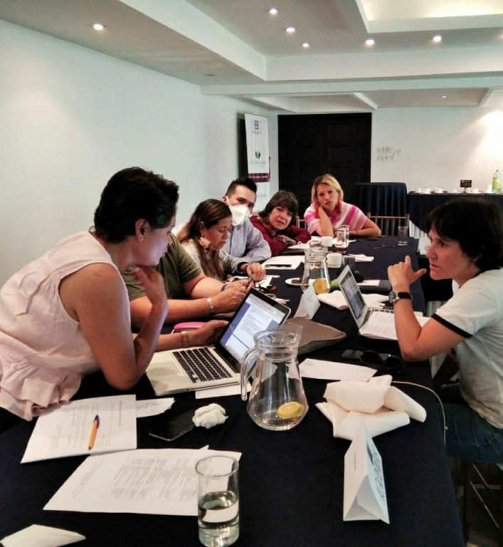
El MCP debe hacer todo lo posible para asegurar que el uso información estratégica procedente de diversas fuentes con el fin de contribuir a que la toma de decisiones basada en evidencias forme parte integral del plan.
El Fondo Mundial

Slide 26
Triangulación de información
Información de las subvenciones
1
Dando una mira estratégica de los resultados que los alcances de las subvenciones, vinculando su eficacia a partir de la revisión documental de los informes trimestrales presentados por los RP, triangulando su análisis con otros actores clave en la región y la información de los sectores constituyentes.
MCP
3
2
Información de población clave / otros donantes
Visitas de campo / actores clave
Nuevo enfoque de monitoreo comunitario

